Slide 1
交通网络上的博弈

Slide 2
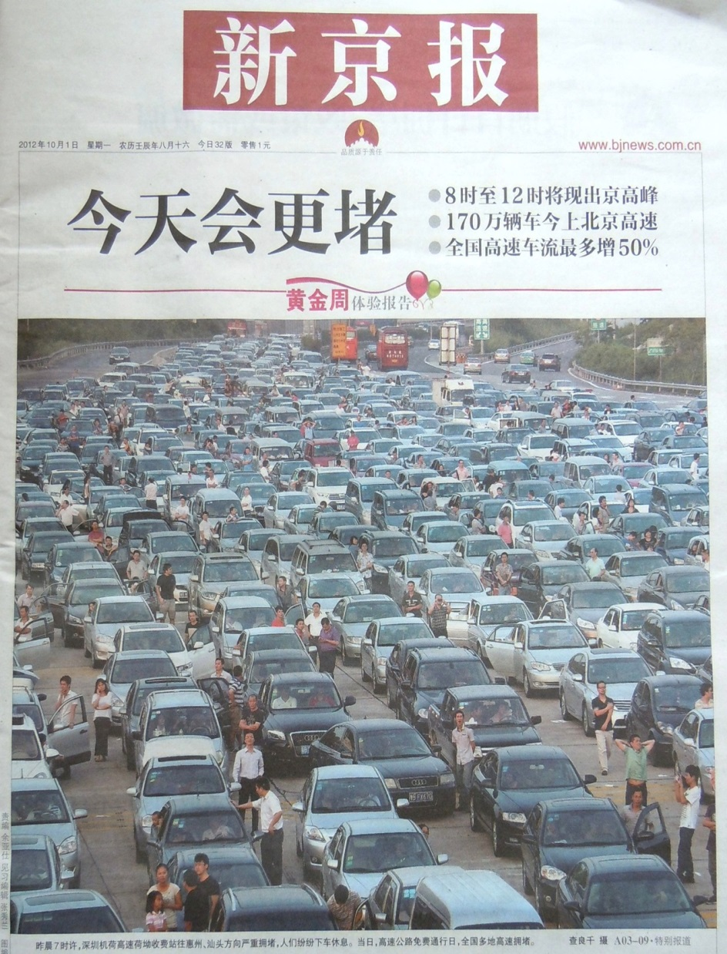
网络结构上的博弈
公路交通网
十一长假，是否出门？走哪条路线？
有意无意中，你会想：别人会怎么样？

Slide 3
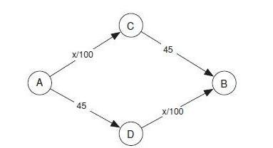
网络中的博弈：一个简化的例子
有4000辆车，都要从A到B
均衡？
一种没人要调整选择的状态
参与人：4000位司机
策略：“走上面”和“走下面”
回报：行驶时间（越短越好），显然也取决于他人的策略

Slide 4
4000辆车，要从A到B
均衡：每条路上2000 辆车；
对每辆车而言，对应回报为65
此时，若某人要改变，则他的行驶时间 2001/100 + 45 > 65，因此没人会改变

Slide 5
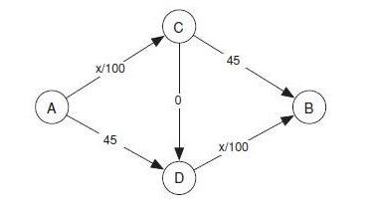
设想政府要改善民生，新修了一条快速路
会发生什么情况？
均衡是大家都走：
A→C→D→B
每人行驶时间为
4000/100 + 0 + 4000/100=80
布雷斯悖论
！！！
注意，在没修这条路前，均衡中行驶时间是65
如果某人盘算改变为A→D→B，则他的行驶时间将变为45+4000/100>80，于是他不会改变！

Slide 6
为什么大家不像从前那样？
若你是决定走上面的 2000人之一，看到了这个局面，此时会不会有什么想法？
你会很合理地想走A→C→D→B。也就是说，从前那样的模式在均衡态是不可能的（不均衡，有人有动机改变）
你会这么想，其他人呢？会不会变成2000人走A→C→D→B，另外2000人走A→D→B？
Notes:
设最初上下两条路各有2000人，大家的时间都是65。
上面一个人有动机改变为：A→C→D→B；时间变为 2000/100+0+2001/100 < 45
另一个人也改变，。。。，看第2000人，他的时间变为 2000/100+0+4000/100 = 60
均衡了？No！走A→D段的人觉得不合适了，时间变长为 45＋4000／100＝85，他们有动机放弃
A→D而去走A→C→D，时间会缩短：4000/100+0+4000／100 ＝80
最终，达到唯一的均衡（低效的）

Slide 7
通过一个简单的交通网络模型，我们看到了“在网络上的博弈”的一种范式，特别是结构对均衡的影响。
我们看到了“布雷斯悖论”的出现，它其实可以看成是我们现实社会生活中有时见到的“投入资源反而使情况更糟”情形的一种简单化、但有效的解释。
这个例子也告诉我们，在现实生活中，参与一个博弈，可能是无形中的。

Slide 8
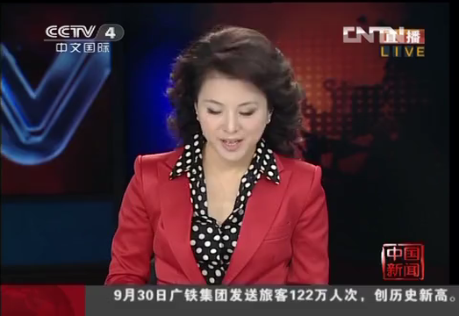
例子
视频：新闻观察：高速公路的“拥堵大戏”谁之过？
资料来源：中央电视台中文国际20121001

Slide 9
例子
高速公路免费带来的影响
2012年中秋节开始，中国政府颁布了一项惠民政策，即
在国家法定部分节假日，高速公路免费通行。这种做法，虽然在一些国家已经是常态了；不过在中国，似乎还只是“博弈”的开始，还远未达到均衡
据媒体报道，有数据显示，每年中国高速公路公司将因此减收200亿元人民币，与此同时，免费政策也引发了各方争议，如
免费带动了消费，数额，远远大于高速公路公司的减收
免费带来了高速公路的拥堵，旅游景点人流的过度饱和，居民支出的增加，垃圾的增加

Slide 10
例子
高速公路免费带来的影响的纯化
与布雷斯悖论不同的地方在于，除了结构与流量的关系以外，这个例子涉及到多个行动者
高速公路公司、车主及其家庭、政府
为了便于讨论，可以将问题纯化为
免费政策 = 多修了一条公路
通行时间 = 交通总成本，包括时间和费用
布雷斯悖论的一般化
如此，我们是不是看到了另一种形态的布雷斯悖论
虽然也是交通网络，却是另一种形态了
Notes:
在给定结构的条件下，布雷斯悖论只涉及到一个行动者，就是车主。
其实，在布雷斯悖论中，我们可以将交通时间等同于交通成本。
即不再限于流量意义上的交通网络了。

Slide 11
探讨
通行时间 - 流量 - 成本 - 社会成本
布雷斯悖论的本来含义是，通过网络结构变动，意在改善交通的行动，结果是导致了更加糟糕的交通
中国高速公路免费所产生的效应，看起来是类似的
那么，我们是否可以把布雷斯悖论做进一步的抽象？譬如说
“好心办坏事”，意在增加社会福利的行动，反而增加了社会成本例如
意在改善儿童教育机会的制度变动，其结果是对学校需求的更加不平衡，有些学校无人问津，有些学校则挤破脑袋
同样，意在改善就医便利程度和降低个人就医负担的制度变动，其结果是不仅就医总费用急剧增长，对医院的需求更加不平衡，高等级医院挤破脑袋，社区医院门可罗雀

Slide 12
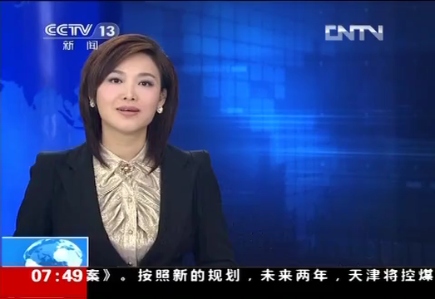
拍卖
资料来源：中央电视台20131020

Slide 13
拍卖的普遍性
拍卖（auction）是再典型不过的节点之间的互动了，例
佳士得和苏富比拍卖艺术品
政府拍卖地块、车牌、债券，等等
毕业了，摆个摊，把自己不要的书和杂碎卖了
竞标（bidding）也是一种拍卖
卖家将合同机会进行拍卖

Slide 14
拍卖的意义
拍卖是普遍存在的经济互动形态
模式简单，互动却复杂
也是博弈论应用的典型场景
参与者：参加拍卖的人，买、卖双方，就相当于两方博弈
策略：出价
收益：对物品的估值（支付价格），或为0，即不成交；对卖方而言，就是其得到的支付价格，或者为0
均衡：即在该状态下所有参与者的策略互为最佳应对，任何个人都没有理性的动机来改变自己的策略，在拍卖中如何体现？

Slide 15
拍卖的形式
在拍卖中，均衡是拍卖规则下的均衡，因此，拍卖规则或拍卖形式，对均衡的达成具有直接影响
最简单的，单品拍卖，至少有以下形式

Slide 16
拍卖的形式
 | 拍卖方式 | 成交规则 | 支付价格 | 是否知道他人出价 | 应用场景
英式拍卖 | 竞买者逐步加价，直到最后只有一个人投标 | 出价最高者得到拍卖品 | 最高的报价 | 是 | 古董和艺术品的拍卖
荷兰式拍卖 | 出售者从一较高价格开始，逐步降价，直到有人愿意购买 | 出价最高者得到拍卖品 | 最高的出价 | 是 | 农产品的交易，如荷兰的鲜花
首价密封拍卖 | 在某一个约定的时间同时公开所有投标人的报价 | 最高（竞买时）最低（竞卖时） | 最高的，或 最低的报价 | 否 | 招标
次价密封拍卖 | 在某一个约定的时间同时公开所有投标人的报价 | 最高（竞买时）最低（竞卖时） | 最高的，或 最低的报价 | 否 | 互联网门户或搜索引擎公司出售网页上的广告位

Slide 17
拍卖规则要点
成交规则，谁获得拍品？
通常都是最高或最低报价者
支付价格，首价或次价
“次价”规则的引入，对竞拍者的出价策略是有影响的
是否知道他人出价
密封拍卖是不知道的，需要竞价者自己做出独立判断，且是否竞得，只有一次机会
非密封拍卖，知道他人的出价，且会受到他人出价的影响

Slide 18
日常生活中，拍卖是随时发生的现象，对于我们理解博弈论的应用，是一个难得的典型的情境
拍卖的形式多种多样，简单的、典型的拍卖，从出价方式来看，有增价、降价、密封，三种形式；从支付方式，有首价和次价两种方式
不同的拍品，适用于不同的拍卖方式

Slide 19
拍卖中的博弈与占优策略

Slide 20
报价密封拍卖的两种基本形式
首价密封拍卖(FPA)
最高报价者得到交易权
支付最高报价
次价密封拍卖(SPA)
最高报价者得到交易权
支付次高报价
作为一种博弈
参与人：参加拍卖的人
策略：出价
回报：对物品的估值−支付价格，或者0（不成交）
用博弈论思想分析问题的基本着眼点
均衡，在该状态下所有参与者的策略互为最佳应对，任何个人都没有理性动机来改变自己的策略

Slide 21
一般地考虑次价密封拍卖问题
一件物品
不同的人对它的价值有不同的认识（即底价，最多愿意花的钱），v₁, v₂, …, v_{k}
每个人提出一个竞拍价，b₁> b₂> …,>b_{k}
次价拍卖规则：出价最高者得到购买权，但只需支付（b中）第二高的出价，即v₁-b₂ 是出价最高的参与人得到的收益。其他人收益为0。
你如何出价（最优）？

Slide 22
什么策略“最优”？
博弈论视角（占优策略）：不可能通过改变其他策略得到更大的回报，无论别人出价策略如何。
估值－支付
结论：按照自己的估值出价最优！
不比任何其他出价差

Slide 23
测试题
下述两个说法有几个是正确的（radio）
如果我有占优策略（S），则无论他人出什么策略，我都不可能通过采用其他不同于S的策略获得更好的回报。
如果我有占优策略，则无论他人出什么策略，我的回报都相同。

Slide 24
次价拍卖按估值出价最优性的论证
假设在一次拍卖活动中，你认为拍品最多值100元，你也出价100元。现在考虑你能否通过不同的出价获得较大回报
根据所有人的出价，有两种可能
第一，你获得了交易权。此时，你有正的回报（支付次价）
提高报价不会改善回报；
降低报价，若不低于第二个人的，也不会改善回报，若低于第二个人的，则失去了交易权，回报变成0（减少了）
第二，你没有获得交易权。此时，你的回报为0
降低报价不会改变现状；
提高报价，若不高于第一个人的，也不会改善回报，若高于第一个人的，你赢得交易权，但要支付原来第一个人的报价（高于你的估值），于是回报为负（减少了）

Slide 25
采用次价密封拍卖的规则，拍卖一件物品，对参拍的人来说，按照估值报价是占优策略
在现实中，参拍人自觉应用这个结论的困难在于每个人其实很难知道自己对一件物品的“估值”到底是多少
“估值”≠“我愿意出的钱数”
“估值”=“我绝不接受高于这个钱数”
首价密封拍卖没有这个性质

Slide 26
匹配问题

Slide 27
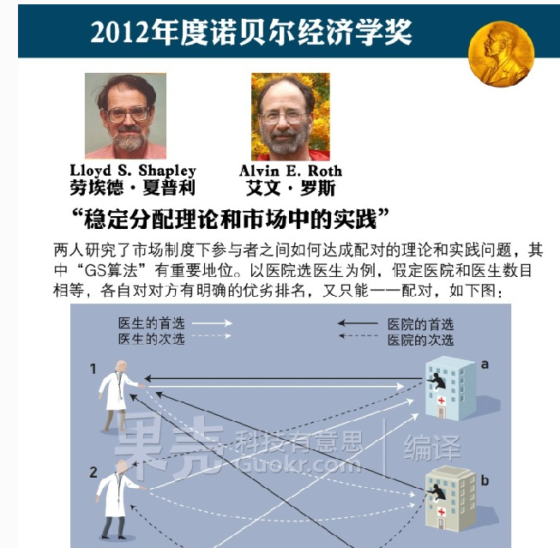
匹配是人类社会常见的基本问题之一
出现在各种不同背景下
Notes:
如何让不同群组实现尽可能好的配置，例如学生和学校的匹配，器官捐献者和需器官移植病人的配对。这些配置如何才能尽可能高效地完成？通过对市场设计、匹配理论的提炼，以及市场体系实际设计的验证，两位经济学奖得主回答了这些问题。
For the theory of stable allocation and practice in market design

Slide 28
匹配市场问题框架
卖方
买方
买方估值
v₁₁ v₁₂ v₁₃
v₂₁ v₂₂ v₂₃
v₃₁ v₃₂ v₃₃
存在多种可能的配置关系

Slide 29
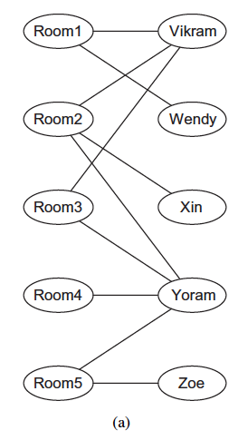
简单匹配问题
例子：5个学生，5个宿舍房间，要做一个住宿安排，每个学生表达了自己的意愿（要求），图示如右
问，是否有一种安排（配置），使每人都满意？
我们看到，二部图是表达这种情况的方便自然的工具

Slide 30
Y Y Y N N
Y N N N N
N Y N N N
N Y Y Y Y
N N N N Y
对应的偏好关系？

Slide 31
这两个图体现的要求能被满足吗？
图A
图B
“不能满足”＝存在“受限组”；S, N(S)
“能被满足”＝存在“完美匹配”

Slide 32
基于估值的匹配问题
人们表达偏好不一定就是“要”和“不要”。对不同的物品，可以有多样性的价值判断（估值）
同一个物品，不同的人，估值可能不同
同一个人，不同的物品，估值可能不同
如何在“人”和“物品”之间进行配置（匹配）？

Slide 33
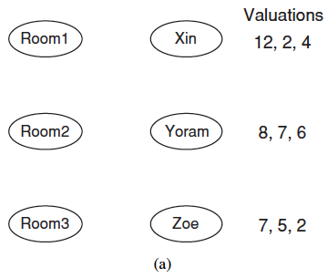
如何在他们与它们之间进行安排？
这里，不同于简单匹配问题，不存在“能否安排”问题，而是哪种安排“最好” 的问题

Slide 34
哪一种配置较好？
如何评估一种安排的好坏？
社会福利 ＝ 参与人收益总和
还有没有更好安排的？
社会最优：参与人收益总和最大

Slide 35
Quiz
在基于估值的匹配问题上，社会最优方案是否一定存在？
Notes:
对简单匹配问题，构造估值（0，1）矩阵
“能否有完美匹配”？等价于：社会最优的值等于K。

Slide 36
Quiz
在基于估值的匹配问题上，社会最优方案总存在，但是否总是唯一的？
Notes:
对简单匹配问题，构造估值（0，1）矩阵
“能否有完美匹配”？等价于：社会最优的值等于K。

Slide 37
Quiz
在基于估值的匹配问题上，在对应社会最优的配置方案中，是否每个参与人都获得了最大的价值？
Notes:
对简单匹配问题，构造估值（0，1）矩阵
“能否有完美匹配”？等价于：社会最优的值等于K。

Slide 38
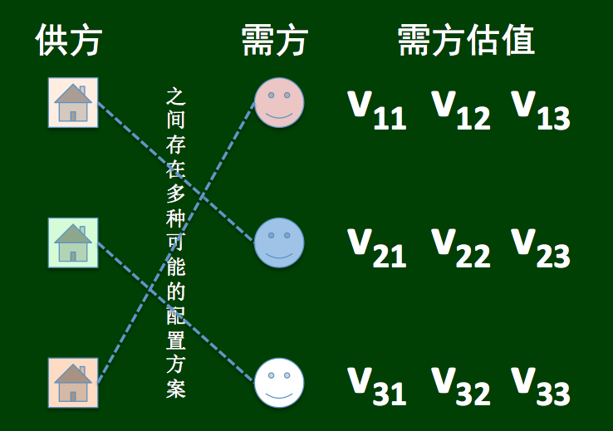
匹配问题描述的基本框架
通过简单匹配问题，引入供需关系之间的二部图表达方式
不同供需配置方案的优劣比较指数－社会福利，以及对“社会最优”性质的认识

Slide 39
匹配市场问题的解及其跨学科启示

Slide 40
测试
从这个的4*4矩阵中，选出4个不同行不同列的元素，使其和最大
9 6 3
1 4 6
3 7 2
9 6 4 1

Slide 41
再看看这个？
6 4 1 2 1 3
4 5 2 1 6
3 7 2 6 7
7 9 6 3 8 2
8 5 4 6 1 8
6 3 2 9 7 4
从下面的6*6矩阵中，选出6个不同行不同列的元素，使其和最大

Slide 43
12 2 4
8 7 6
7 5 2
21
23
15
17
12
18
Notes:
结论应该是“YES”。
那么进一步的问题就是，那“清仓价格”有什么特别？
答：它们给出具有完美匹配的偏好卖家图，也就是给出了差价总和最大的匹配。
其他价格组合，差价总和最大的匹配虽然是存在的，但我们不知道如何从“所有可能的配置”中有效地找出来。
还有，对应清仓价格，买方博弈的均衡就是对应差价总和最优的完美匹配。
而如果不是清仓价格，对应差价总和最优的完美匹配不是博弈均衡－有人会认为“调整一下选择能更好”（尽管冲突）。

Slide 44
卖方价格
买方估值
卖方价格
买方估值
0
0
0
a
x
12 2 4
8 7 6
7 5 2
1
0
0
a
x
12 2 4
8 7 6
7 5 2
b
y
b
y
c
z
c
z
偏好卖家图
偏好卖家图
卖方价格
买方估值
卖方价格
买方估值
3
1
0
a
x
12 2 4
8 7 6
7 5 2
2
1
0
a
x
12 2 4
8 7 6
7 5 2
b
y
b
y
c
z
c
z
偏好卖家图
偏好卖家图
Notes:
结论应该是“YES”。
那么进一步的问题就是，那“清仓价格”有什么特别？
答：它们给出具有完美匹配的偏好卖家图，也就是给出了差价总和最大的匹配。
其他价格组合，差价总和最大的匹配虽然是存在的，但我们不知道如何从“所有可能的配置”中有效地找出来。
还有，对应清仓价格，买方博弈的均衡就是对应差价总和最优的完美匹配。
而如果不是清仓价格，对应差价总和最优的完美匹配不是博弈均衡－有人会认为“调整一下选择能更好”（尽管冲突）。

Slide 45
卖方价格
买方估值
3
1
0
a
x
12 2 4
8 7 6
7 5 2
b
y
c
z
偏好卖家图

Slide 46
前面的测试例
0
0
0
0
1
9 6 3
1 4 6
3 7 2
9 6 4 1
买方受限组：｛2，4｝
对应卖方｛1｝
价格＋1后偏好卖家图没变，稀缺商品再加价！
2
0
0
0
9 6 3
1 4 6
3 7 2
9 6 4 1

Slide 47
看那个大些的例子
0
0
0
0
0
0
6 4 1 2 1 3
4 5 2 1 6
3 7 2 6 7
7 9 6 3 8 2
8 5 4 6 1 8
6 3 2 9 7 4
初始价格为0，形成偏好卖家图，看其中是否存在一个买家受限组

Slide 48
与受限买家关联的卖家调整价格
1
1
0
1
0
1
6 4 1 2 1 3
4 5 2 1 6
3 7 2 6 7
7 9 6 3 8 2
8 5 4 6 1 8
6 3 2 9 7 4
形成新的偏好卖家图（看到边的调整），再看是否存在买家受限组

Slide 49
与受限买家关联的卖家调整价格
2
1
1
2
0
2
6 4 1 2 1 3
4 5 2 1 6
3 7 2 6 7
7 9 6 3 8 2
8 5 4 6 1 8
6 3 2 9 7 4
形成新的偏好卖家图（看到边的调整），再看是否存在买家受限组

Slide 50
与受限买家关联的卖家调整价格
3
1
1
2
0
3
6 4 1 2 1 3
4 5 2 1 6
3 7 2 6 7
7 9 6 3 8 2
8 5 4 6 1 8
6 3 2 9 7 4
形成新的偏好卖家图（看到边的调整），此时已经没有受限组→存在完美匹配

Slide 51
我们看到
经济学中的一些基本概念：
供需关系、价格、物以稀为贵、个体最优、社会最优，…
通过一个简单的模型：
匹配市场（偏好卖家图、根据受限组进行价格调整，…）
得到了生动的表达。
而一旦这么做了，也隐含着一个计算问题的高效解决（市场机制扮演了一个问题的高效求解器的角色！）

Slide 52
市场无形之手特性的一种诠释
卖方
买方
买方估值
c₁
c₂
c₃
v₁₁ v₁₂ v₁₃
v₂₁ v₂₂ v₂₃
v₃₁ v₃₂ v₃₃

Slide 53
看成博弈
卖方价格
买方估值
1
2
1
a
x
12 2 4
8 7 6
7 5 2
参与人：买卖双方
策略：价格、选择
回报：成交与否
b
y
c
z
卖方价格
买方估值
3
1
0
a
x
12 2 4
8 7 6
7 5 2
b
y
c
z
偏好卖家图

Slide 54
卖方价格
买方估值
5
2
0
a
x
12 2 4
8 7 6
7 5 2
b
y
c
z
偏好卖家图
市场机制→清仓价格→社会最优的均衡

Slide 55
从博弈论的视角看“匹配市场”问题，具体地展现了“市场无形之手”的优化性质
进一步体会博弈论思想在不同场合的生动体现

